Slide 1




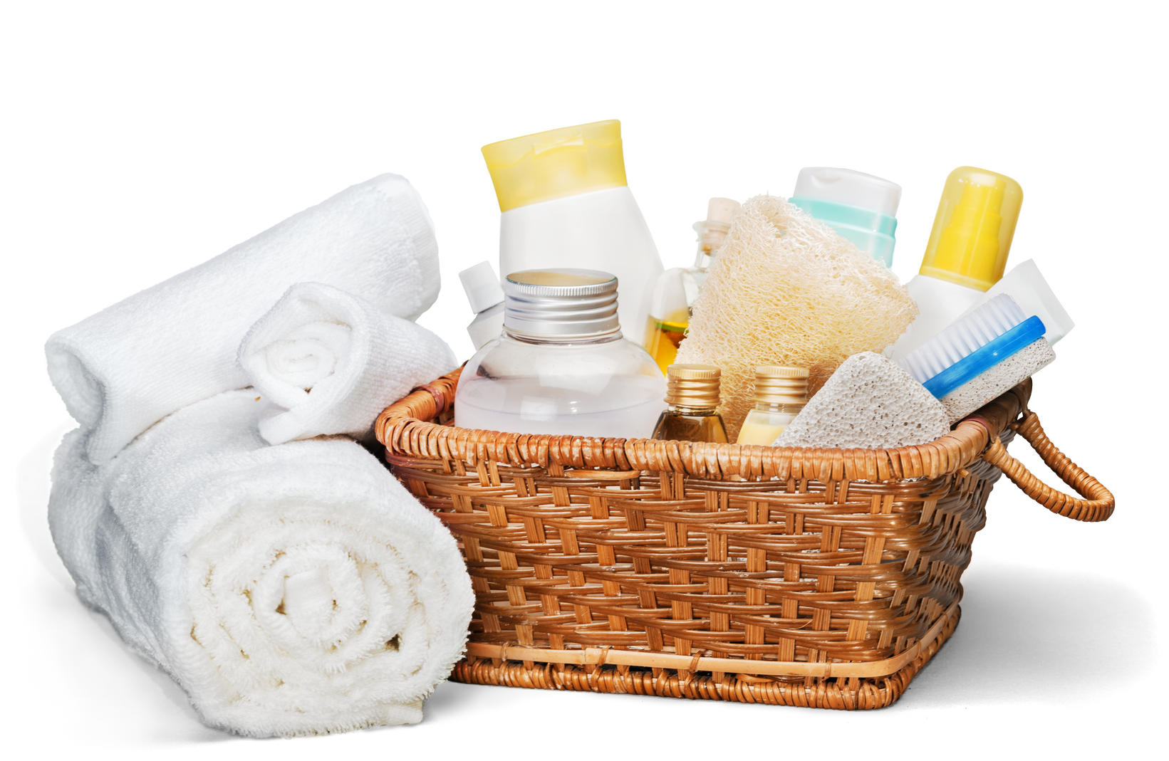
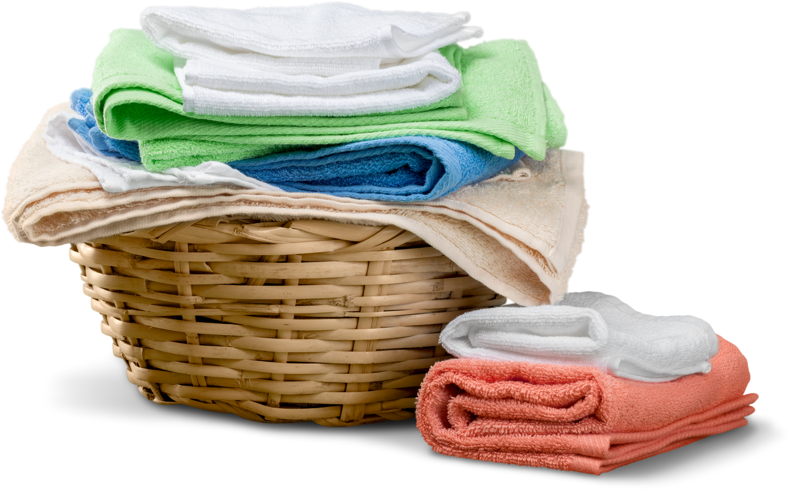
Cantumkan
Logo
disini
Pelayanan yang baik, tidak
memerlukan waktu lama untuk
mencuci, sangat rekomendasi bagi
para mahasiswa
Clean Now

